Slide 1
嵌入式影像處理2 期末報告
F111112126 陳家豪C108112177 劉益彤
2023/04/26

Slide 2
Break down - 修正
主程式
取前景
分類器
特徵計算
背景模型
KNN
背景LBP值與
前景LBP差值
LBP
RGB 值
HSV值
取3*3 kernel的標準差值(眾數、平均值)
作為特徵

Slide 3
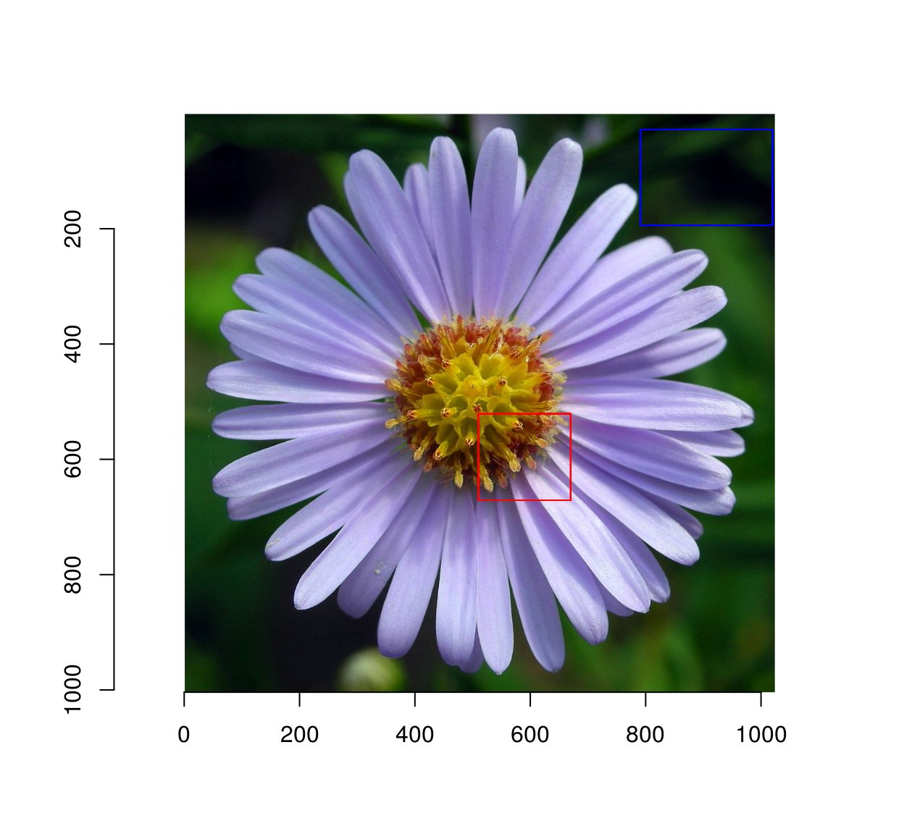
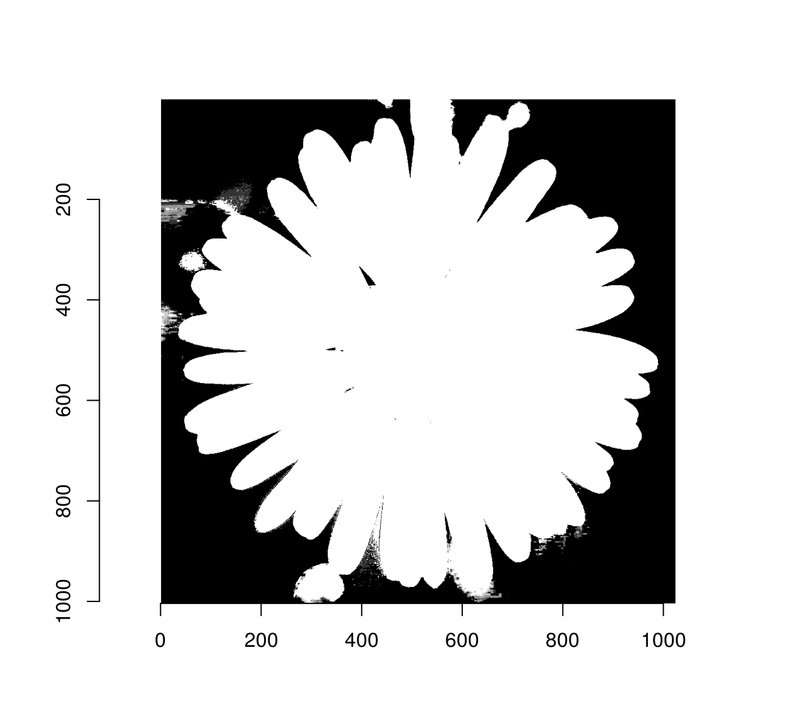
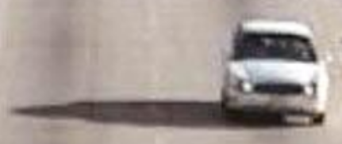
題目
之前老師有分享過利用KNN分類出前、後景 Pixel 的方式。
作法為找出前景(紅框)，背景(藍框)，用框框內的 pixel 點進行knn的訓練
再針對畫面中所有的pixel進行分類，進而切割出前景與後景。
我們希望可以效仿這種方式切割出畫面中的陰影
資料來源:
Foreground/background segmentation using imager (dahtah.github.io)

Slide 4
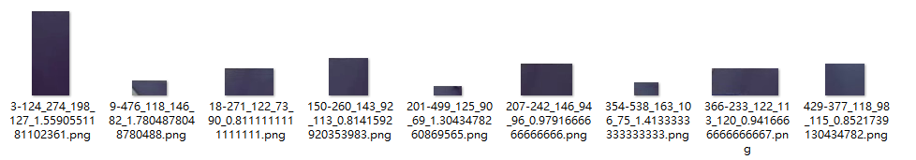
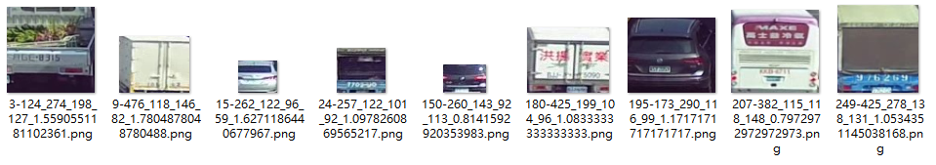
近期進度規劃
為了確保目前採用的特徵足夠分類出物件與陰影兩個類別，針對各個特徵進行資料可視化。
在每張圖片中隨機取出10個pixel作為樣本，計算每個pixel的RGB、HSV 值做為特徵。
陰影樣本:
物件樣本:

Slide 5
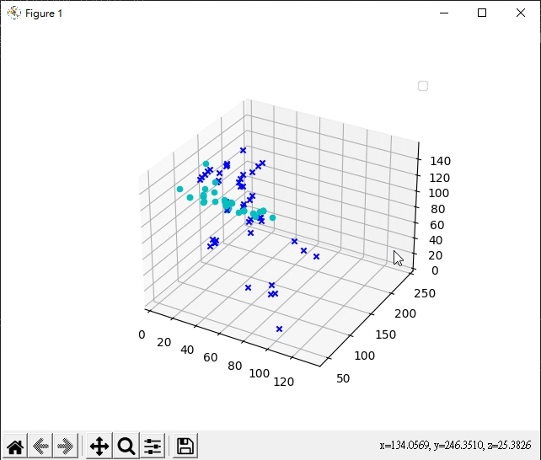
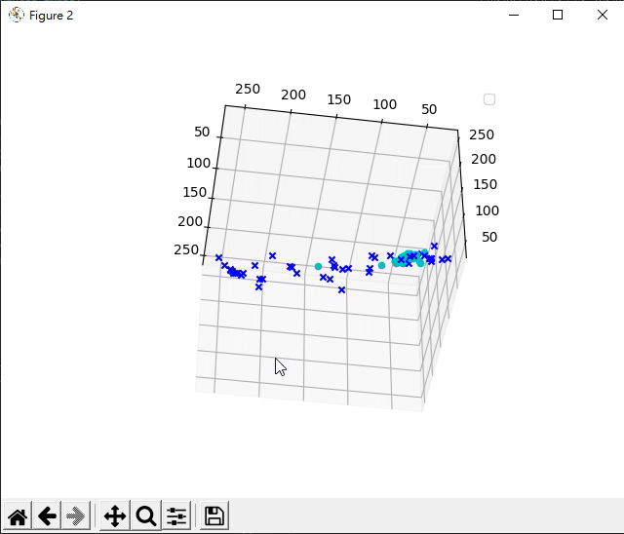
RGB、HSV 資料可視化
O 為陰影的像素
X 為物件的像素
HSV
RGB

Slide 6
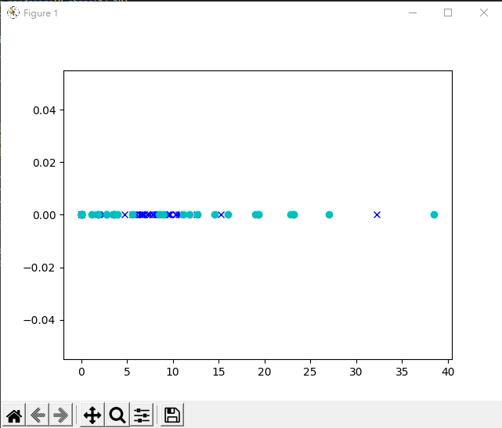
LBP 標準差 資料可視化
O 為陰影的像素
X 為物件的像素

